Slide 1

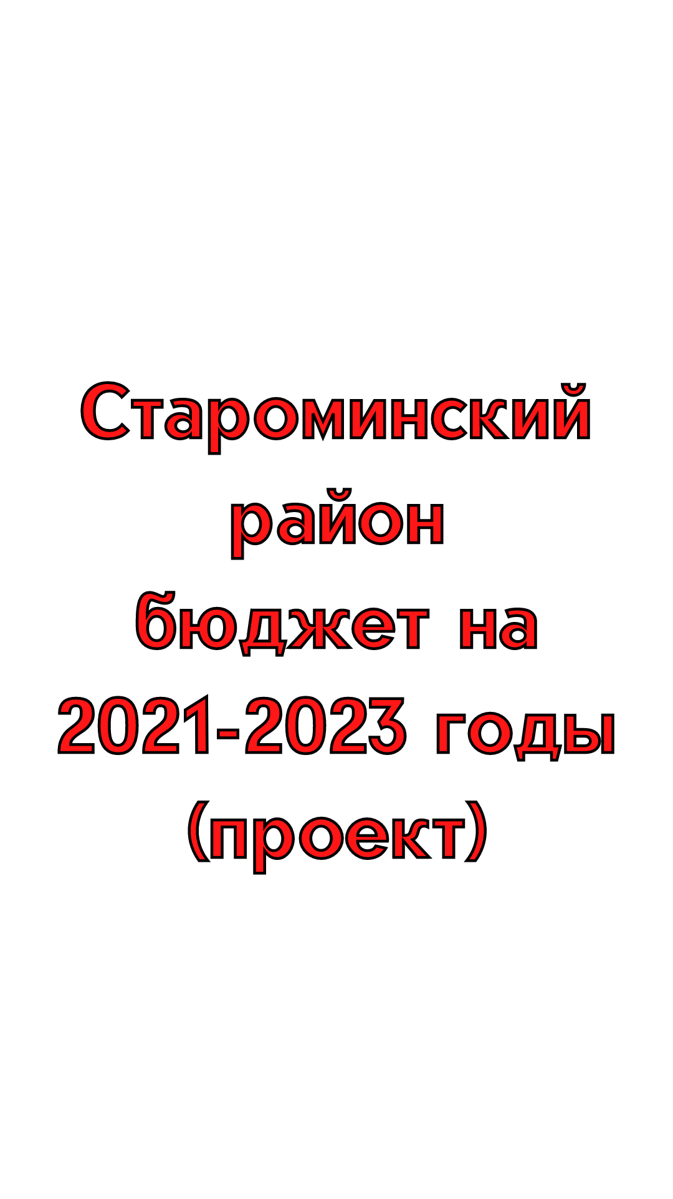
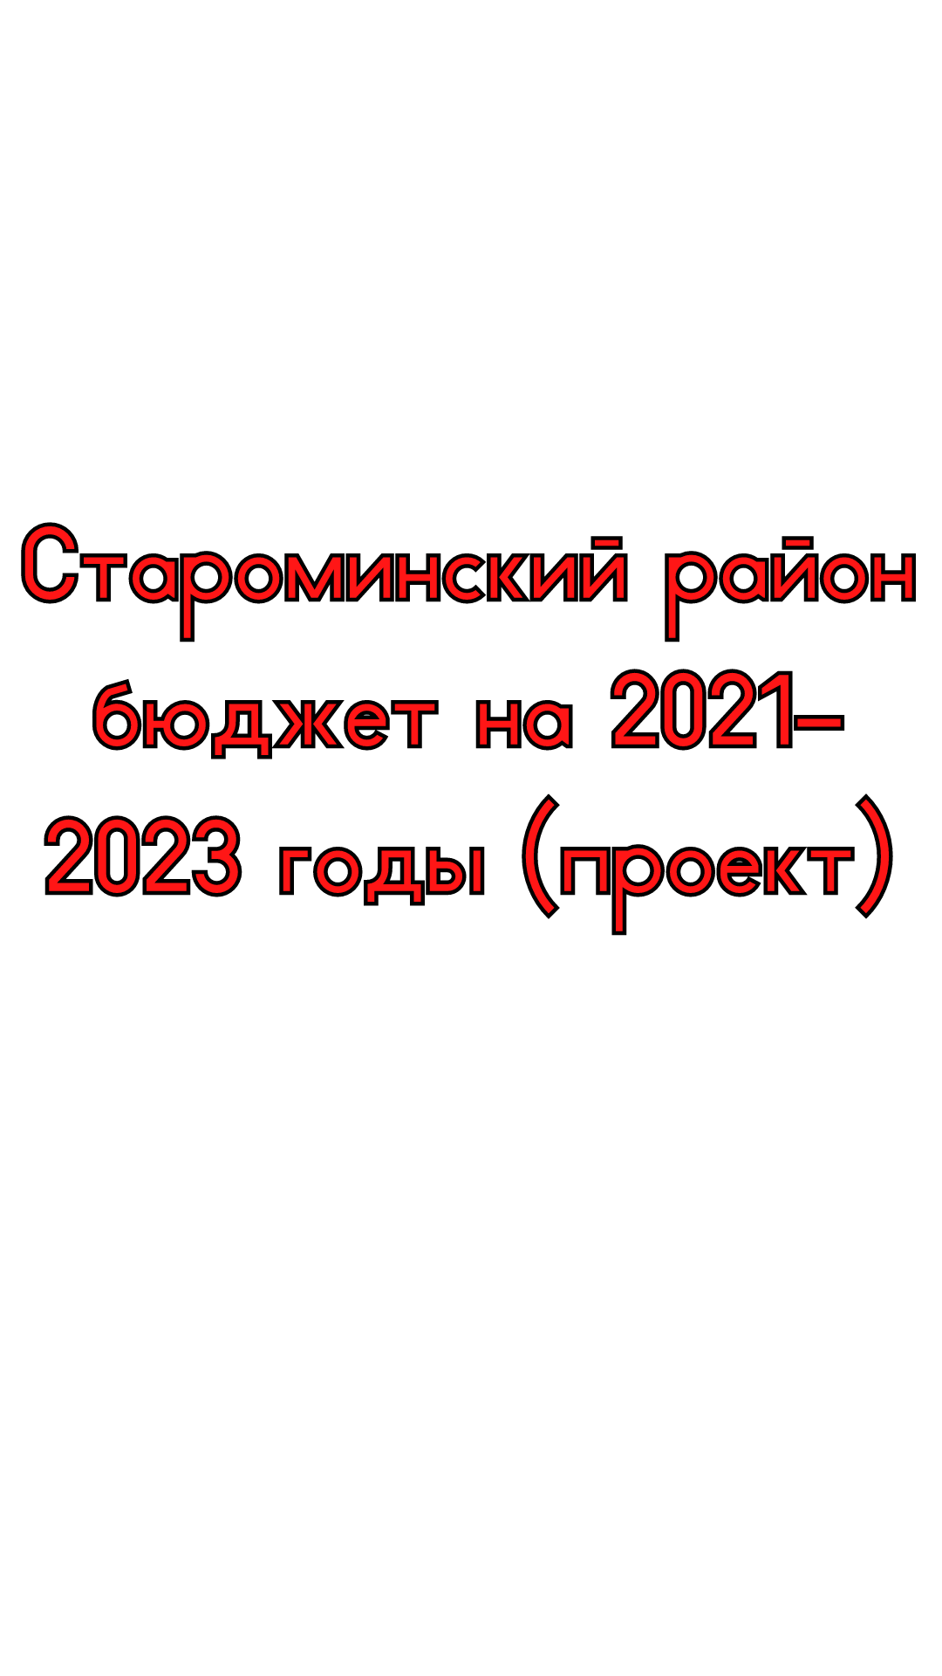
Староминский район
бюджет на 2023-2025
годы (проект)

Slide 2


Уважаемые жители
Староминского района!
Перед вами документ, в котором кратко и доступно отражены основные параметры местного бюджета на 2023 год и на плановый период 2024 и 2025 годов.
Что такое бюджет?
Это форма образования и расходования денежных
средств предназначенных для финансового
обеспечения задач и функций местного самоуправления.
Бюджет состоит из доходов и расходов.
Доходы определяются бюджетным кодексом Российской
Федерации и состоят из:
— налоговых поступлений:
• налог на прибыль организаций
• налог на доходы физических лиц
• единый сельскохозяйственный налог
• прочие налоги
— неналоговых поступлений
• доходы от использования имущества,
находящегося в государственной или
муниципальной собственности
• плата за негативное воздействие на окружающую
среду
• доходы от оказания платных работ (услуг)
• штрафы, санкции, возмещение ущерба
• прочие поступления
— безвозмездных поступлений
• поступления от других бюджетов
(межбюджетные трансферты)
• поступления от организаций, граждан
Разграничение расходных обязательств бюджета
устанавливаются законодательством Российской
Федерации.
Расходы бюджета делятся на:
— расходы по типам расходных обязательств
— расходы по муниципальным программам
— расходы по функциям
— расходы по экономическому содержанию

Slide 3







Указ Президента Российской Федерации от 07.05.2018 года № 204 «О национальных целях и стратегических задачах развития Российской Федерации на период до 2024 года»
Указ Президента Российской Федерации от 21.07.2020 года № 474 «О национальных целях развития Российской Федерации на период до 2030 года»
Прогноз социально-экономического развития Староминского района на 2023 год и на плановый период 2024 – 2025 годов
Послание Президента Российской Федерации Федеральному Собранию Российской Федерации от 21 апреля 2021 г.
Основные направления бюджетной, налоговой и таможенно-тарифной политики Российской Федерации на 2023 год и на плановый период 2024 и 2025 годов
Основные направления бюджетной и налоговой политики
Староминского района на 2023 год и плановый период 2024 и 2025 годов
Муниципальные программы
Основные цели и задачи:
Обеспечение населения доступными и качественными муниципальными услугами, социальными
гарантиями, адресное решение социальных вопросов, создание благоприятных и комфортных условий для проживания
Обеспечение роста доходной части консолидированного бюджета Староминского района
Обеспечение мер, направленных на устойчивое социально-экономическое развитие района
Обеспечение сбалансированности и устойчивости бюджета и бюджетов поселений
Реализация политики, направленной на прозрачность, открытость бюджетного процесса

Slide 4

1. Доходная часть бюджета
Прогнозные данные администрации муниципального
образования Староминский район были положены в основу
формирования доходной базы.
Доходная база бюджета рассчитывалась исходя из норм
действующего бюджетного и налогового законодательства с учетом
соответствующих изменений и дополнений.
В таблице ниже приведены расчеты по основным источникам
доходов в тыс. рублей.
Как видно из приведенной таблицы большую часть доходов
представляют безвозмездные поступления, состоящие из дотаций,
субсидий, субвенций и иных межбюджетных трансфертов.
На 2023 год безвозмездных поступлений запланировано:
— дотаций в размере 103 519,1 тыс. рублей
— субсидии в размере 311 708,6 тыс. рублей
— субвенции в размере 504 791,4 тыс. рублей
— иные межбюджетные трансферты 2 139,4 тыс. рублей

Slide 5

В структуре налоговых и неналоговых доходов основная сумма
поступлений (85,26 %) в 2023 году запланирована по пяти доходным
источникам:
— налог на доходы физических лиц – 299 736,6 тыс. рублей
— арендная плата за землю– 29 012,0 тыс. рублей
— налог, взимаемый в связи с применением упрощенной системы
налогообложения – 60 045,0 тыс. рублей
— налог, взимаемый в связи с применением патентной системы
налогообложения – 10 844,0 тыс. рублей
— единый сельскохозяйственный налог – 18 266,0 тыс. рублей

Slide 6

Необходимо иметь в виду, что общий объем
безвозмездных поступлений запланирован в соответствии с
показателями, предусмотренными проектом закона Краснодарского
края «О бюджете Краснодарского края на 2023 год и на плановый период
2024 и 2025 годов» и проектами решений Советов сельских поселений
Староминского района «О бюджете сельского поселения Староминского
района на 2023 год».
2. Расходы бюджета МО Староминский район (тыс. рублей)
Наименование показателя | проект бюджета на 2023 год | проект бюджета на 2024 год | проект бюджета на 2025 год
ВСЕГО | 1 364 415,0 | 1 066 324,7 | 989 710,2
Общегосударственные вопросы | 154 133,4 | 129 480,8 | 125 982,6
Национальная оборона | 417,5 | 70,0 | 70,0
Национальная безопасность и правоохранительная деятельность | 15 720,1 | 12 968,5 | 11 444,8
Национальная экономика | 12 395,6 | 13 964,0 | 13 690,9
Жилищно-коммунальное хозяйство | 32 406,8 | 1 655,5 | 22 350,8
Образование | 915 692,6 | 700 193,0 | 642 166,1
Культура, кинематография | 41 805,1 | 64 084,2 | 41 082,4
Социальная политика | 70 229,4 | 70 427,0 | 50 132,1
Физическая культура и спорт | 110 501,5 | 49 180,5 | 46 176,8
Средства массовой информации | 1 054,0 | 1703,0 | 1703,0
Обслуживание государственного и муниципального долга | 3 059,0 | 3059,0 | 3058,0
Межбюджетные трансферты общего характера бюджетам бюджетной системы Российской Федерации | 7 000,0 | 7 000,0 | 7 000,0
Условно утвержденные расходы | - | 12 539,2 | 24 852,7
В таблице, предоставленной выше, данные о расходах
бюджета в разрезе разделов и подразделов функциональной
классификации.

Slide 7

Как видно из приведенных
данных основная часть
расходов приходится на раздел
образование.
Из этого следует, что образование включает в себя
67% от общих расходов.
Раздел образование имеет несколько крупных подразделов:
Расходы на остальные разделы представлены
в структуре ниже.

Slide 8

Расходы по муниципальным программам (тыс. рублей)
№ | Наименование муниципальной программы муниципального образования Староминский район | 2023 год
1 | Формирование инвестиционной привлекательности муниципального образования Староминский район | 650,0
2 | Развитие образования | 666 692,4
3 | Социальная поддержка граждан | 38 533,6
4 | Дети Кубани | 33 380,0
5 | Комплексное и устойчивое развитие в сфере строительства и дорожного хозяйства | 28 1679,0
6 | Развитие субъектов малого и среднего предпринимательства муниципального образования Староминский район | 300,0
7 | Обеспечение безопасности населения | 15 720,1
8 | Развитие культуры Староминского района | 59 363,5
9 | Развитие физической культуры и спорта | 53 638,7
10 | Молодежь Кубани | 7 626,4
11 | Развитие гражданского общества | 300,0
12 | Обеспечение жильем молодых семей в муниципальном образовании Староминский район в рамках реализации мероприятия по обеспечению жильем молодых семей государственной программы Российской Федерации «Обеспечение доступным и комфортным жильем и коммунальными услугами граждан Российской Федерации | 927,1
13 | Материально – техническое и организационное обеспечение органов местного самоуправления муниципального образования Староминский район | 4 803,1
14 | Профилактика правонарушений | 100,0
15 | Содержание, ремонт и реконструкция жилищного фонда муниципального образования Староминский район | 264,7
16 | Информационное общество | 7 223,2
17 | Развитие сельского хозяйства и регулирования рынков сельскохозяйственной продукции, сырья и продовольствия в муниципальном образовании Староминский район | 6 872,7

Slide 9

3. Муниципальный долг
Муниципальный долг - обязательства, возникающие из
муниципальных заимствований, гарантий по обязательствам
третьих лиц, другие обязательства в соответствии с видами
долговых обязательств, установленными Бюджетным Кодексом
Российской Федерации, принятые на себя муниципальным
образованием.
Динамика долговой нагрузки - отношение объема
муниципального долга МО Староминский район на 1 января
соответствующего года к общему годовому объему доходов
МО Староминский район (без учета безвозмездных поступлений)
на 2023-2025 год.

